Slide 1


It is suggested that you complete no more than two of these arithmetic slides a day.
Complete the activities and send pictures when you can of any work you are doing.

Slide 2
Addition and Subtraction

Slide 3
1) 8374 - 2394= 9) 7362 - 3823=
2) 4592 - 1932= 10) 5323 - 2114=
3) 6231 - 938= 11) 9827 – 2834=
4) 4527 - 3290= 12) 2837 – 1384=
5) 9423 - 3428= 13) 7364 – 3849=
6) 2394 - 1293= 14) 5692 – 2019=
7) 7394 - 2934= 15) 7119 – 3856=
8) 9384 - 1232= 16) 3945 – 1394=

Slide 4

1) 4837 + 3928= 9) 2948 + 5632=
2) 3874 + 2193= 10) 1476 + 6743=
3) 1993 + 5673= 11) 3948 + 2934=
4) 2934 + 4839= 12) 2934 + 1234=
5) 8734 + 2394= 13) 8173 + 8273=
6) 2345 + 893= 14) 7283 + 4563=
7) 4934 + 1342= 15) 6283 + 2945=
8) 7293 + 1932= 16) 3984 + 4956=

Slide 5
Multiplication and Division

Slide 6
1)543 x 35=
2)262 x 24=
3)843 x 37=
4)925 x 36=
5) 327 x 42=
6)836 x 64=
7) 7654 x 26=
8) 4237 x 52=

Slide 7
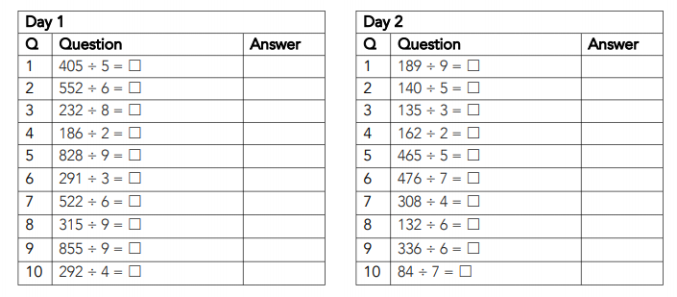

Slide 8
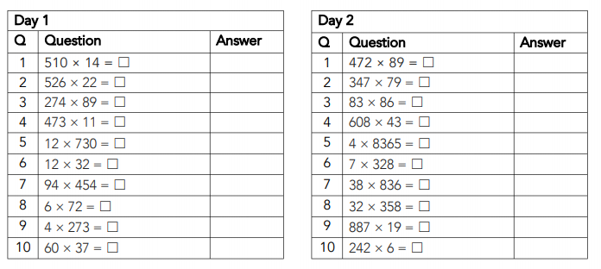

Slide 9
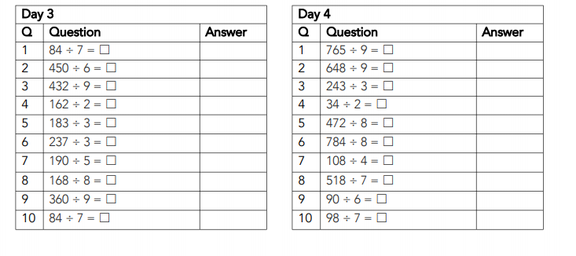

Slide 10
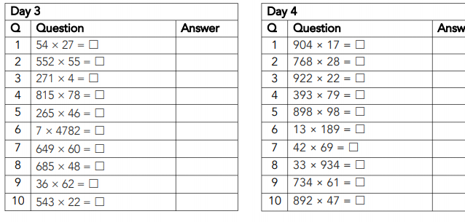

Slide 11
1) 234 x 10= 9) 6728 x 10=
2) 92 x 10= 10) 4723 x 10=
3) 25 x 10= 11) 938 x 10=
4) 837 x 10= 12) 1398 x 10=
5) 283 x 10 13) 829 x 10=
6) 923 x 10= 14) 2983 x 10=
7) 621 x 10= 15) 928 x 10=
8) 9231 x 10= 16) 8293 x 10=
17) 23 x 10=
18)12 x 10=
19) 282 x 10=
20) 928 x 10=
21) 112 x 10
22) 7263 x 10=
23) 6213 x 10=
24) 883 x 10=

Slide 12
1) 189 x 100= 9) 3 x 100= 17) 294 x 1000=
2) 389 x 100= 10) 9899 x 100= 18) 12 x 1000=
3) 9 x 100= 11) 7622 x 100= 19) 1 x 1000=
4) 5632 x 100= 12) 1823 x 100= 20) 40 x 1000=
5) 82 x 100= 13) 89 x 100= 21) 77 x 1000=
6) 392 x 100= 14) 2893 x 100=
7) 456 x 100= 15) 1923 x 100=
8) 8521 x 100= 16) 283 x 100

Slide 13
1) 200 x 2= 9) 600 x 80=
2) 200 x 4= 10) 700 x 40=
3) 200 x 30= 11) 900 x 60=
4) 200 x 80= 12) 500 x 40=
5) 200 x 60= 13) 600 x 60=
6) 900 x 5= 14) 300 x 40=
7) 300 x 3= 15) 900 x 90=
8) 400 x 50= 16) 700 x 300=

Slide 14
1) 400 x 2= 9) 300 x 80=
2) 200 x 70= 10) 400 x 40=
3) 200 x 10= 11) 900 x 20=
4) 300 x 90= 12) 600 x 40=
5) 400 x 60= 13) 700 x 60=
6) 600 x 5= 14) 900 x 10=
7) 400 x 30= 15) 800 x 50=
8) 700 x 50= 16)800 x 70=

Slide 15
Division

Slide 16
1) 58 / 2= 9) 62 / 2=
2) 44 / 2= 10) 102 / 2=
3) 82 / 2= 11) 28 / 2=
4) 80 / 2= 12) 88 / 2=
5) 76 / 2= 13) 90 / 2=
6) 38 / 2= 14) 72 / 2=
7) 94 / 2= 15) 84 / 2=
8) 38 / 2= 16) 134 / 2=

Slide 17
Place Value

Slide 18
Round these numbers to the nearest 100
1) 2234 2) 9283 3) 3411 4) 1892
5) 76,384 6) 23,342 7) 234,938 8) 38,188
9) 983,234 10) 45,222 11) 9384 12) 12,384
13) 67,234 14) 892,345 15) 2335 16) 89,234
17) 3234 18) 76,987 19) 6890 20) 10,384

Slide 19
Round these numbers to the nearest 10,000
1) 322,273 2) 22,283 3) 34,872
4) 123,342 5) 19,283 6) 18,374
7) 92,342 8) 42,685 9) 13,485
10) 48,253 11)992,345 12) 1,384,235

Slide 20
Decimals

Slide 21
1) 3.45 + 7.89 = 9) 12.34 + 56.47=
2) 9.34 + 4.56= 10) 73.34 + 56.78=
3) 3.47 + 8.34= 11) 78.39 + 3.4=
4) 1.23 + 4.35= 12) 9.23 + 5.67=
5) 6.34 + 5.64= 13) 2.39 + 6.38=
6) 7.23 + 3.26= 14) 1.28 + 9.03=
7) 1.56 + 7.86= 15) 2.87 + 1.34=
8) 23.56 + 12.83= 16) 6.84 + 8.45=

Slide 22
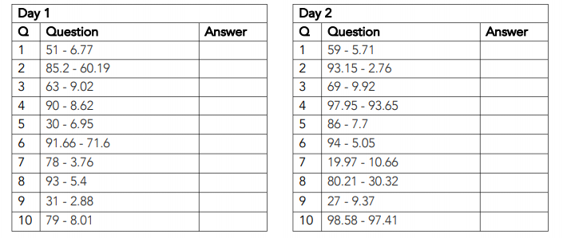

Slide 23
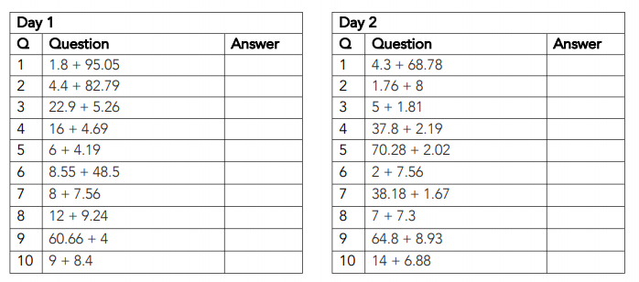

Slide 24
1) 2.2 x 10= 9) 23.6 x 10=
2) 1.4 x 10= 10) 4.37 x 10=
3) 8.2 x 10= 11) 62.31 x 10=
4) 4.34 x 10= 12) 9.23 x 10=
5) 3.5 x 10=
6) 21.4 x 10=
7) 1.12 x 10=
8) 4.77 x 10=

Slide 25
1) 2.3 x 100= 9) 2.56 x 100=
2) 3.4 x 100= 10) 41.7 x 100=
3) 8.22 x 100= 11) 6.21 x 100=
4) 9.34 x 100= 12) 6.789 x 100=
5) 34.5 x 100=
6) 2.34 x 100=
7) 11.3 x 100=
8) 45.7 x 100=

Slide 26
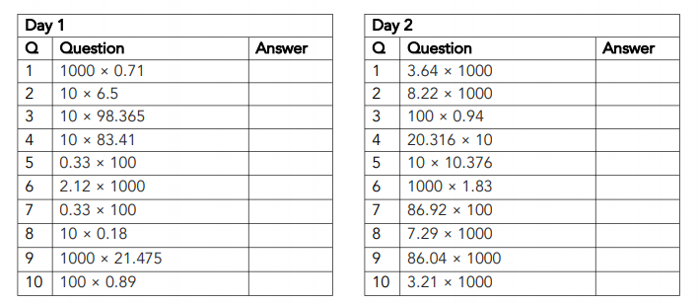

Slide 27
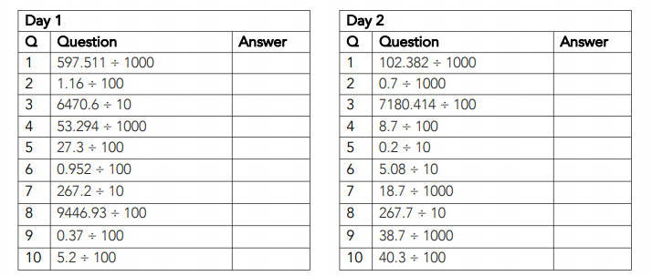

Slide 28
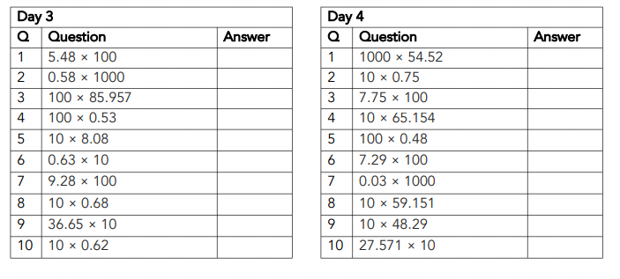

Slide 29
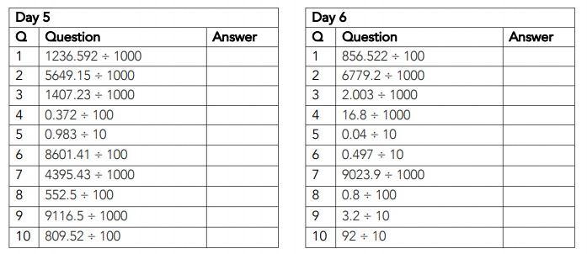

Slide 30
Fractions

Slide 31
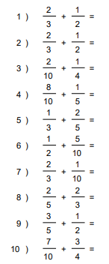
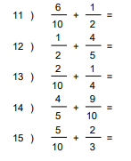

Slide 32
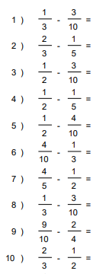
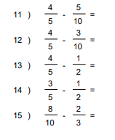

Slide 33
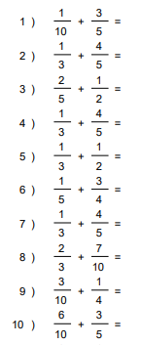
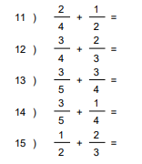

Slide 34
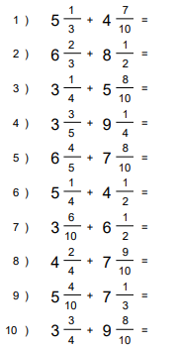

Slide 35
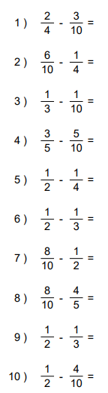
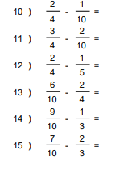

Slide 36
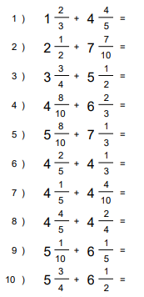

Slide 37
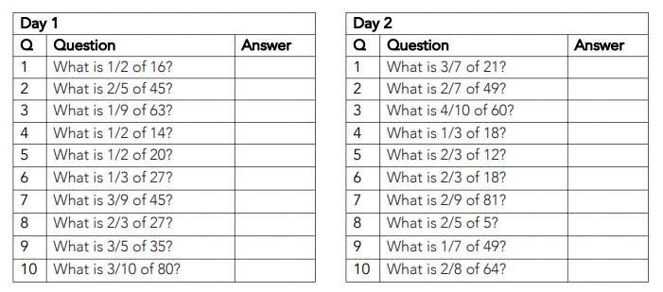

Slide 38
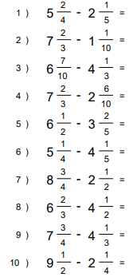

Slide 39
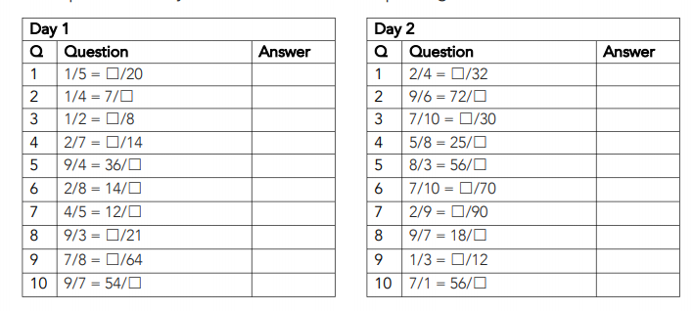

Slide 40
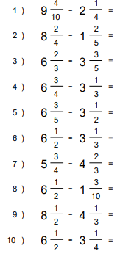

Slide 41
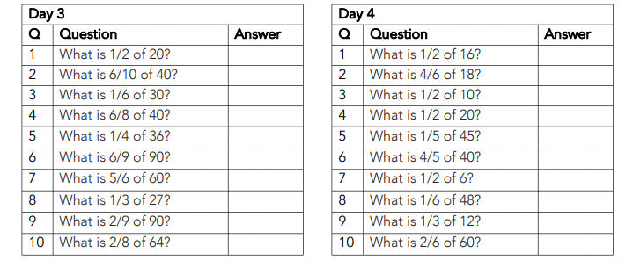

Slide 42
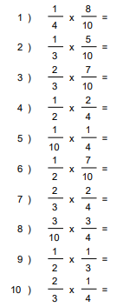
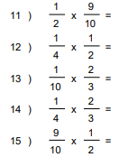

Slide 43
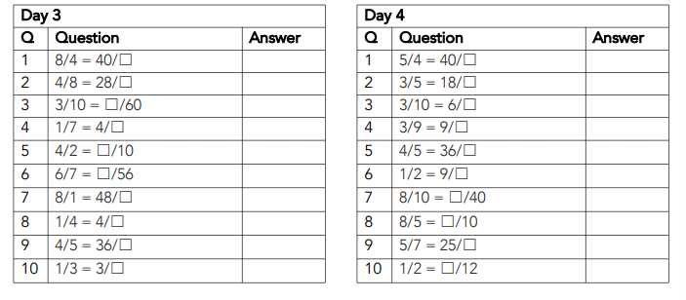

Slide 44
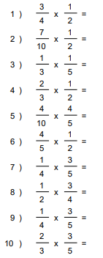
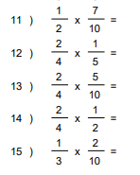

Slide 45
Percentages

Slide 46
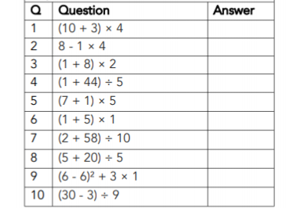
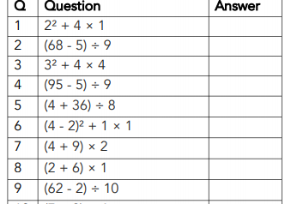
BIDMAS

Slide 47
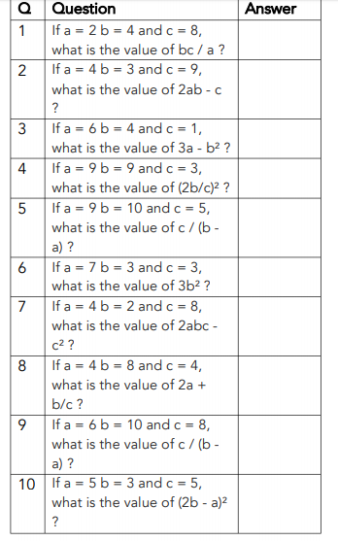
Algebra

Slide 48
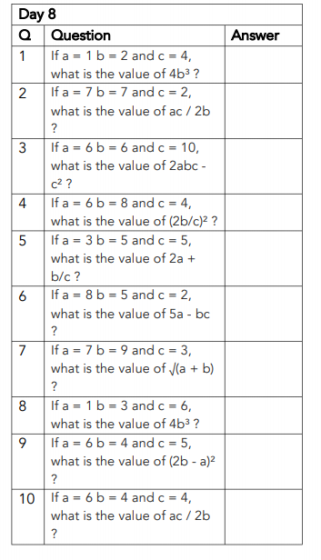

Slide 49
Time

Slide 50
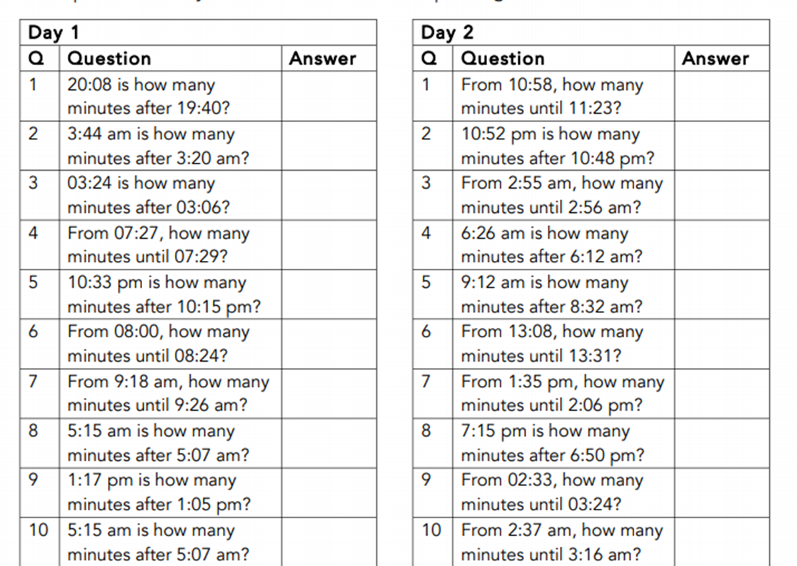

Slide 51
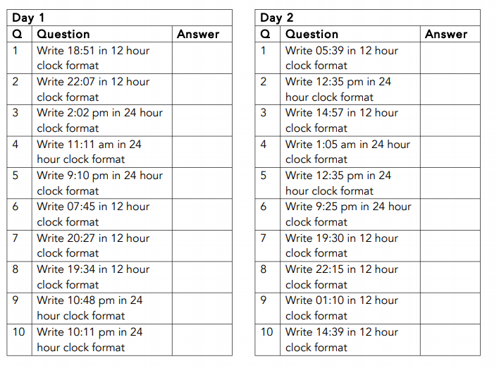

Slide 52
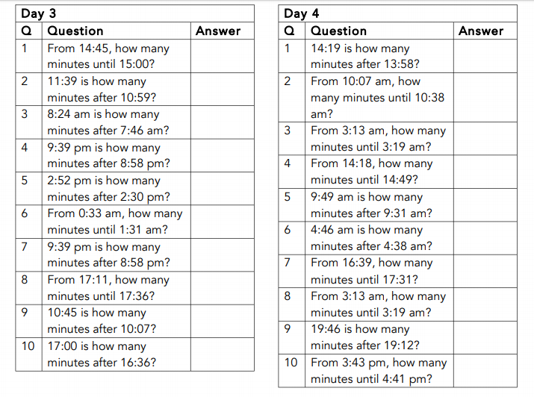

Slide 53


